Slide 1
Прогнозирование безопасной навигации судоходных рек Красноярского края при осуществлении "северного завоза"
Морозов Дмитрий Викторович

Slide 2
Постановка задачи
Прогнозирование безопасной навигации судоходных рек Красноярского края при осуществлении "северного завоза"
1 Датасет
Ежедневные наблюдения по постам гидрологического контроля рек Подкаменная Тунгуска
собранные за 2008-2017 года https://gmvo.skniivh.ru/
2 Датасет
Суточных метеоданных (температура воздуха, осадки и др.) за необходимые даты и с нужных (по мнению участников конкурса) метеопостов предлагается использовать http://aisori-m.meteo.ru/waisori/index.xhtml?idata=5
¹
²
Исходные данные : Три дата сета не обработанных данных
Провести разведочный анализ данных
³
Провести предобработку данных
⁴
Обучить модель для прогноза уровня воды
⁵
⁶
Написать нейронную сеть, которая будет прогнозировать уровень реки

Slide 3
Исходные данные
данных
Исходные данные
Исходные данные: 3 датасета с общим количеством параметров 28
1й дата сет: “Температура осадки”
2й дата сет: “Снежный покров”
3й дата сет: “Уровни постов”
1й и 2й датасет были конвертированы в sql из txt формата, 3й из xls самописной утилитой

Slide 4
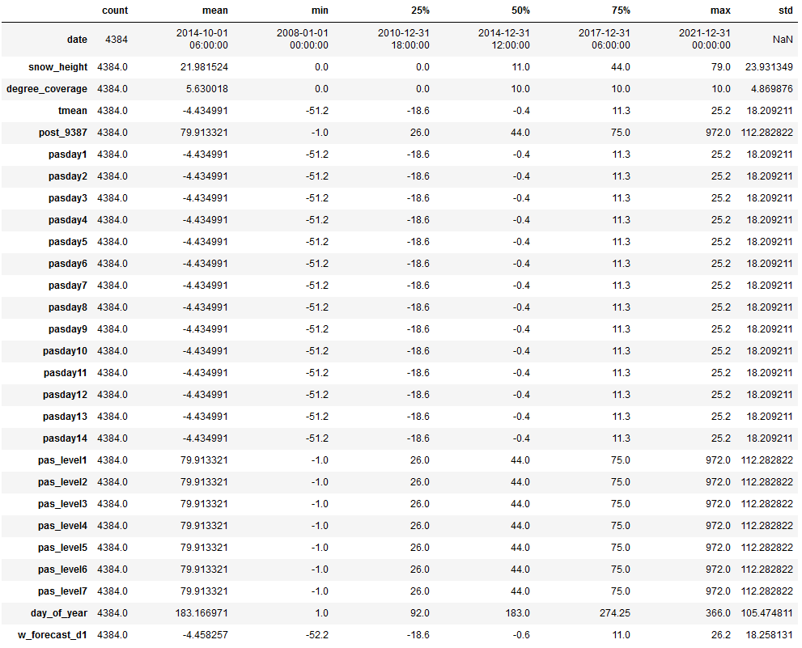
Разведочный анализ данных

Slide 5
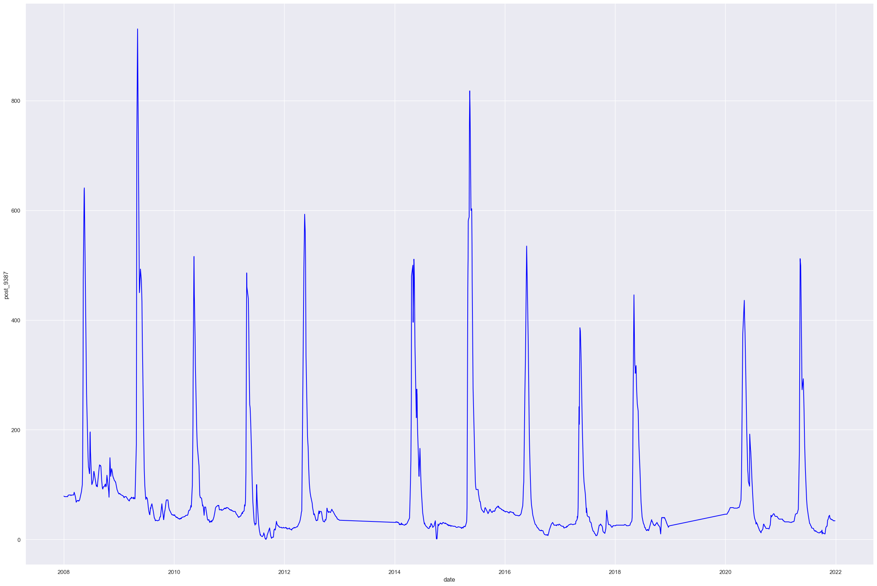
Разведочный анализ данных
Пост Ванавара
Годовые всплески уровня реки на посту Ванавра
2008-2022
^{Рисунок}

Slide 6
Разведочный анализ данных
Диаграммы рассеяния
^{Рисунок}

Slide 7
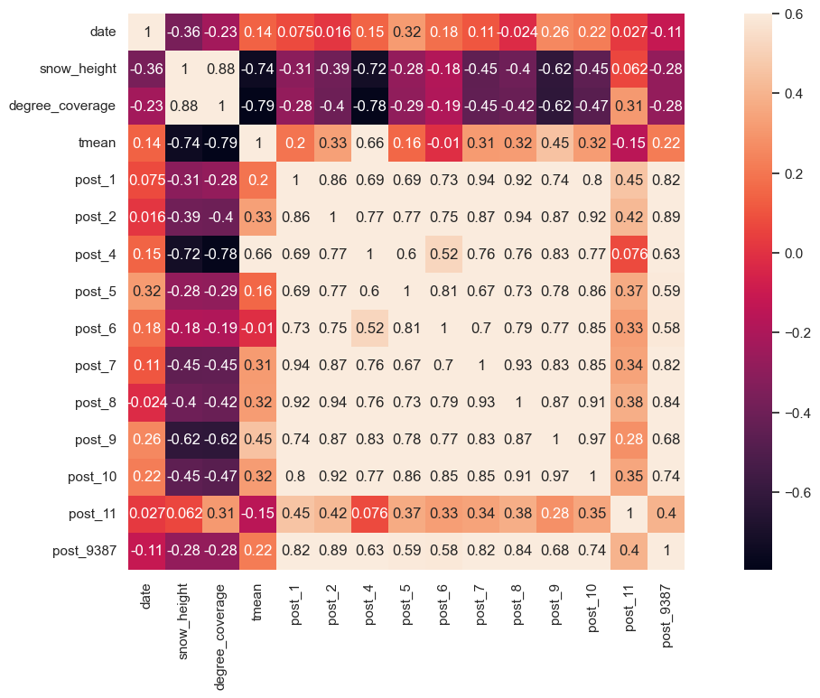
Разведочный анализ данных
Тепловая карта
^{Рисунок}

Slide 8
Предобработка данных
Предобработка данных
Добавил столбец с прогнозом погоды на 1 день
Сгенерировал прогноз погоды со случайным смещением +-3 градуса.
Сбалансировал данные с уровнем воды выше 200 (70,100).
Написал метод для тестирование(tester, level_forecast) предсказаний на 14 шагов вперед (по условию задания)
Добавил столбец с уровнем воды за предыдущие дни

Slide 9
Решение задачи регрессии
Разделение выборки на обучающую и тестовую
70% (на обучение) /30% (на тестирование)
2. Построение моделей для прогноза уровня воды на посту Ванавара:
Линейная регрессия
Деревья решений
Catboost

Slide 10
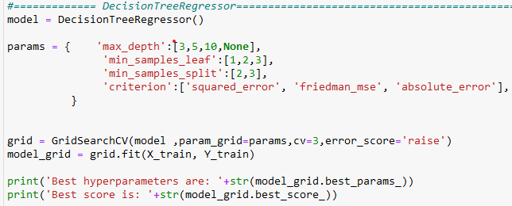
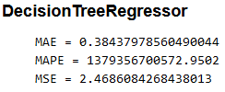
Решение задачи регрессии
Деревья решений
Поиск гиперпараметров модели выполнен с помощью поиска по сетке
Оценка качества моделей

Slide 11
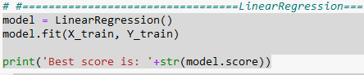
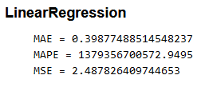
Решение задачи регрессии
Линейная регрессия
Оценка качества моделей

Slide 12
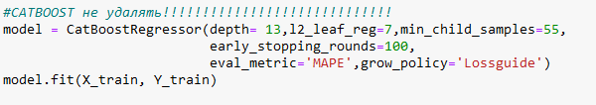
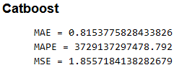
Решение задачи регрессии
CatBoost
Оценка качества моделей

Slide 13
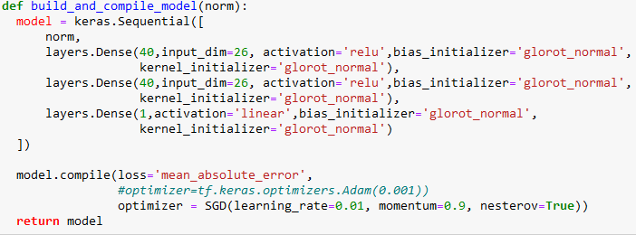
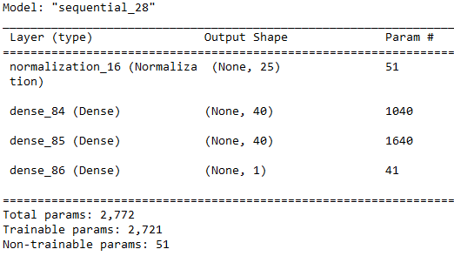
Нейронная сеть
Нейронная сеть
Гипперпараметры модели:
- количество скрытых слоев
- количество нейронов на слое
- активационная функция
- количество нейронов на выходном слое
- оптимизатор
- метрика оценки качества
Количество эпох задано 400.

Slide 14
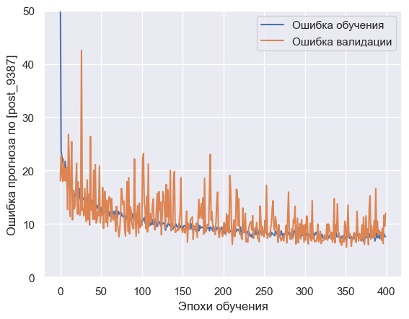
Нейронная сеть. Оценка качества модели
История обучения

Slide 15
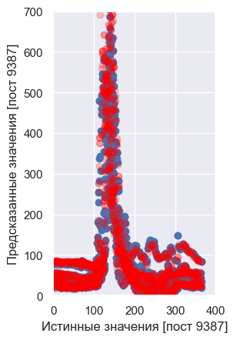
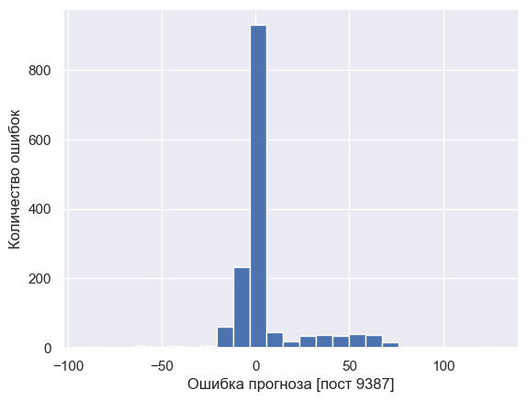
Нейронная сеть. Оценка качества модели
Ошибки прогноза

Slide 16
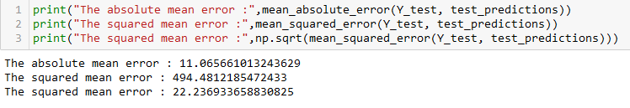
Нейронная сеть. Оценка качества модели
Ошибки прогноза на 1 день

Slide 17
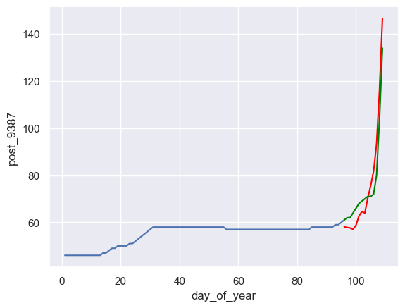
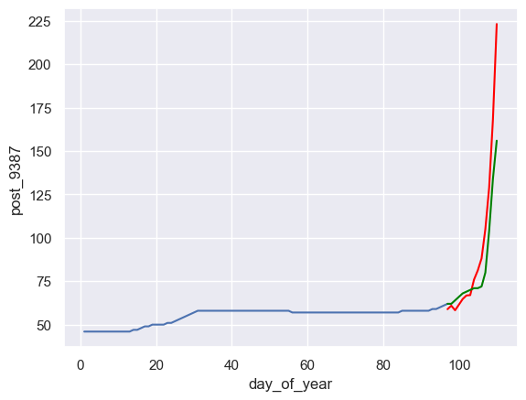
Нейронная сеть. Оценка качества модели
Ошибки прогноза на 14 день (catboost)
FINAL The absolute mean error : 104.68258764050101
FINAL The squared mean error : 23851.227397208957
FINAL The squared mean error : 154.43842590886814

Slide 18
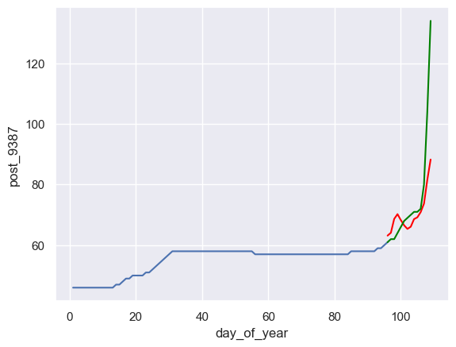
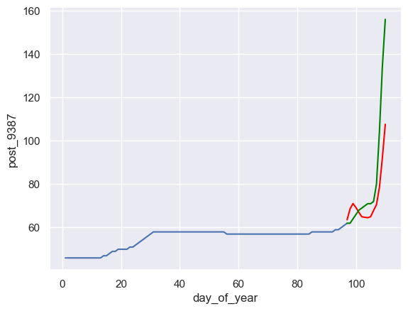
Нейронная сеть. Оценка качества модели
Ошибки прогноза на 14 день (TF)
FINAL The absolute mean error : 125.42841176759629
FINAL The squared mean error : 20419.205746723932
FINAL The squared mean error : 142.89578631549614

